Slide 1
Iniciación a la
Robótica de Competición
Diseña, Programa, Compite

Slide 2
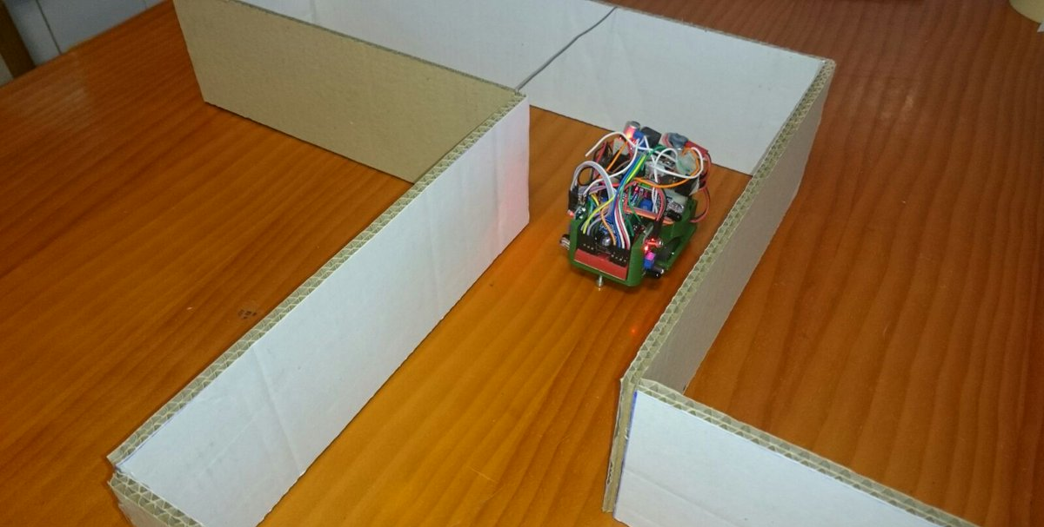
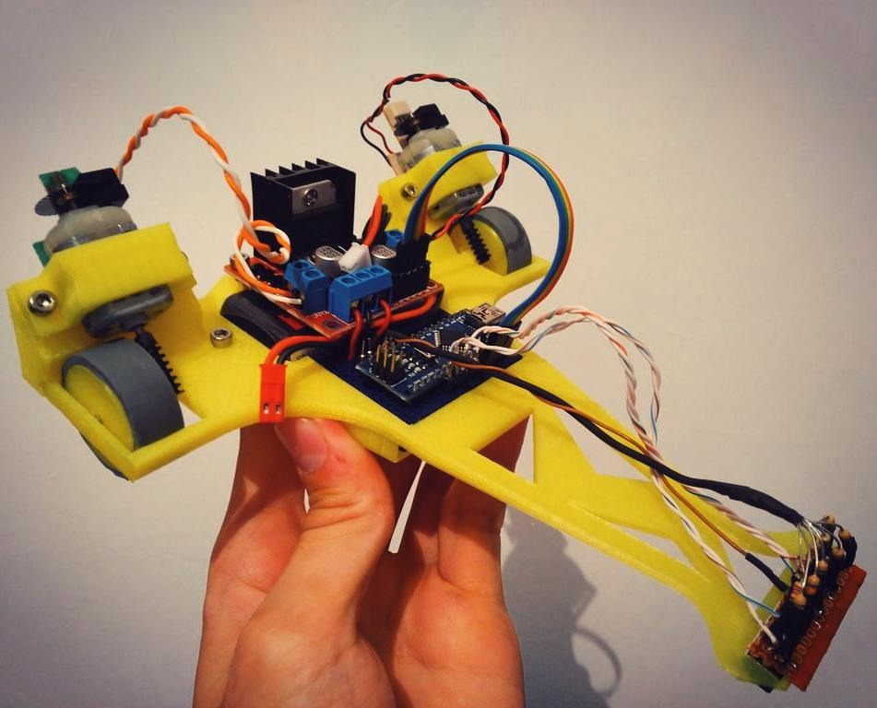
Nuestros Orígenes
Empezando desde la nada

Slide 3
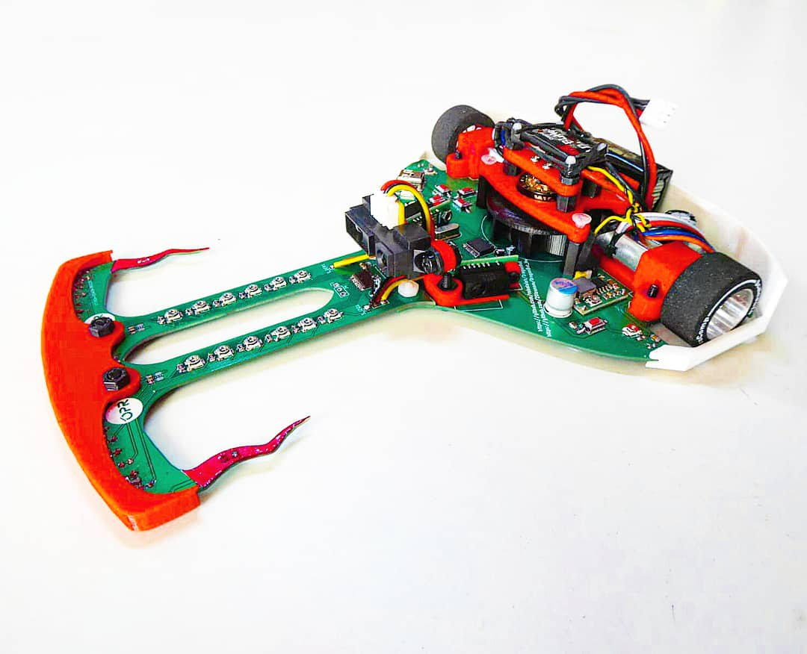
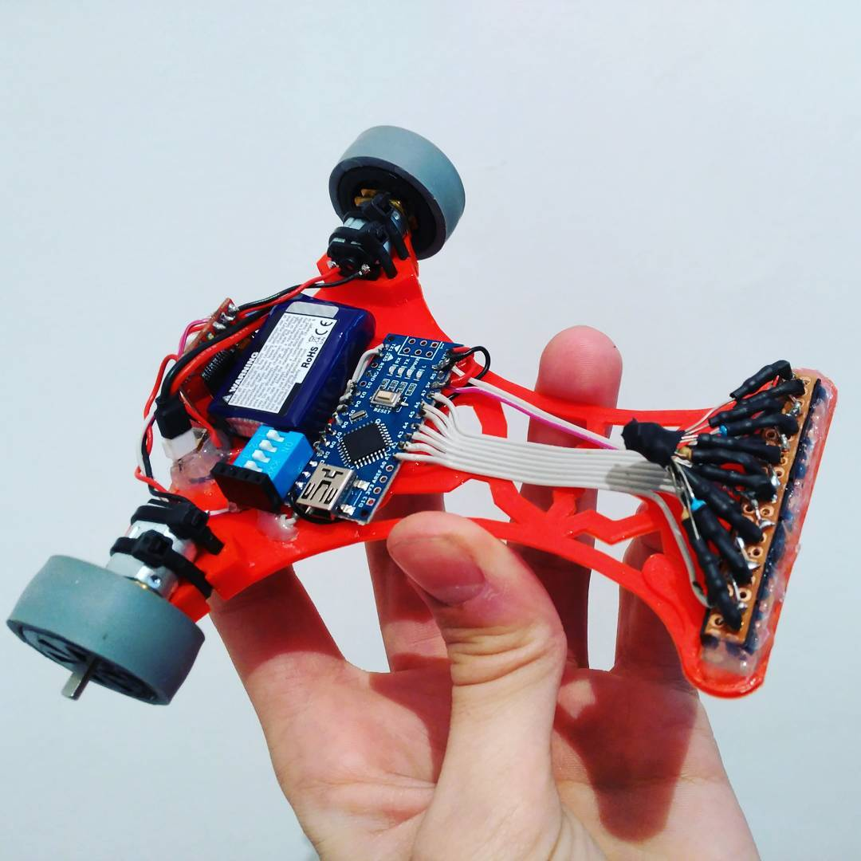
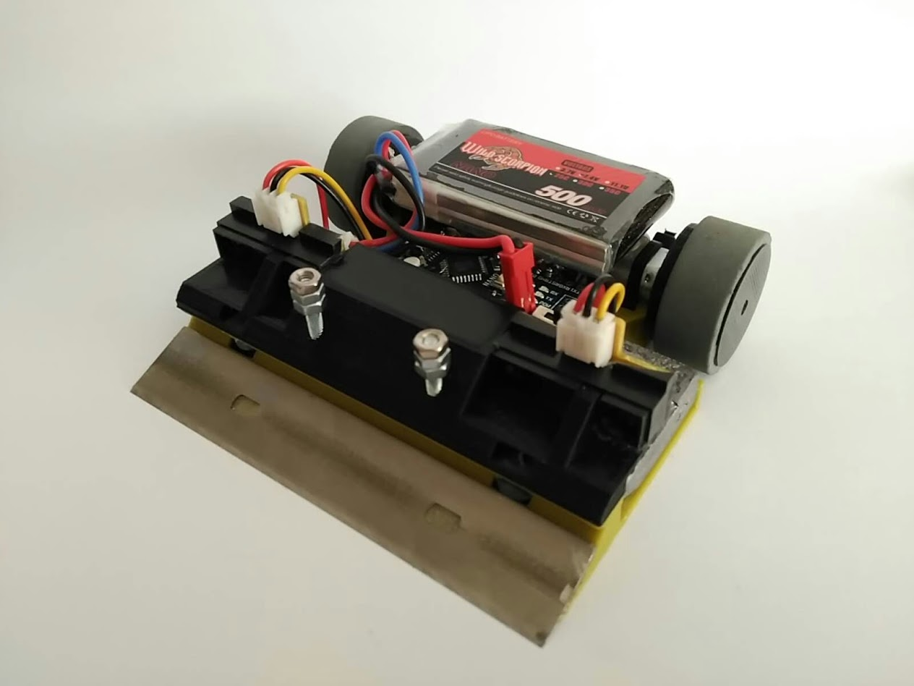
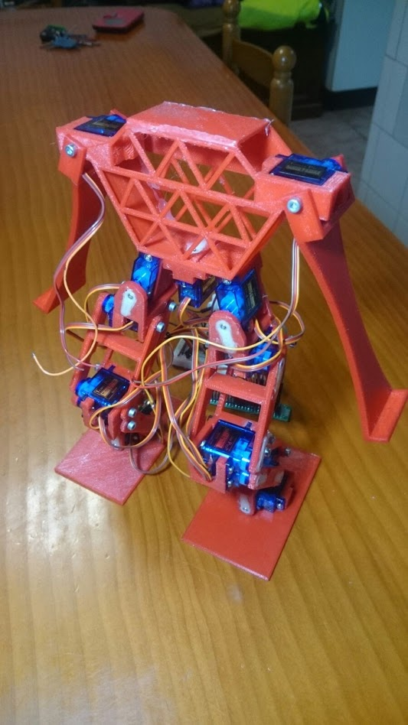
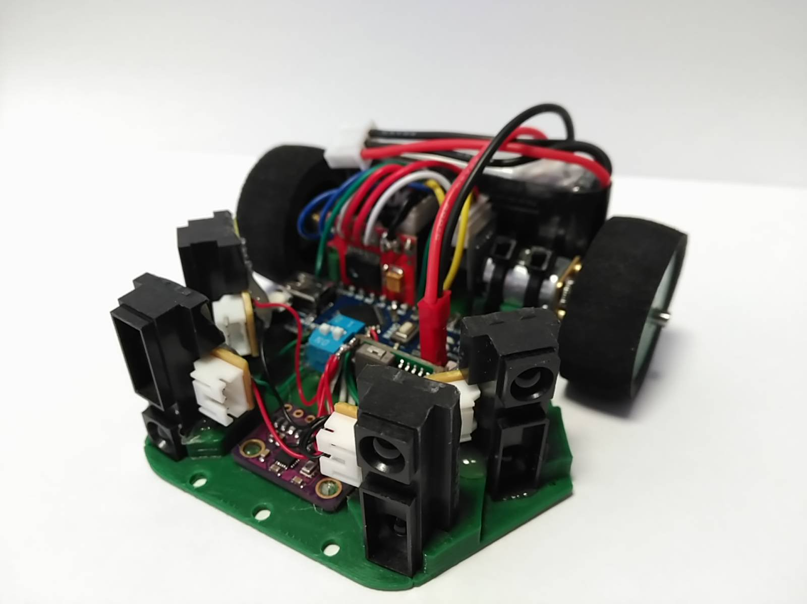
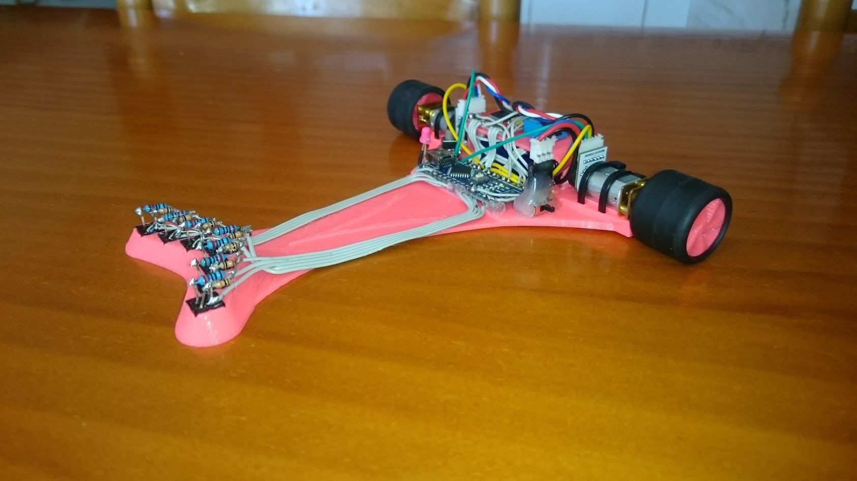
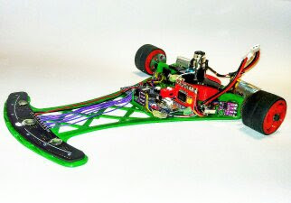
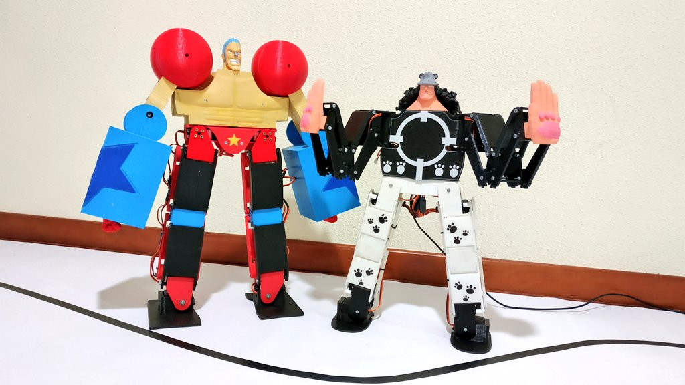
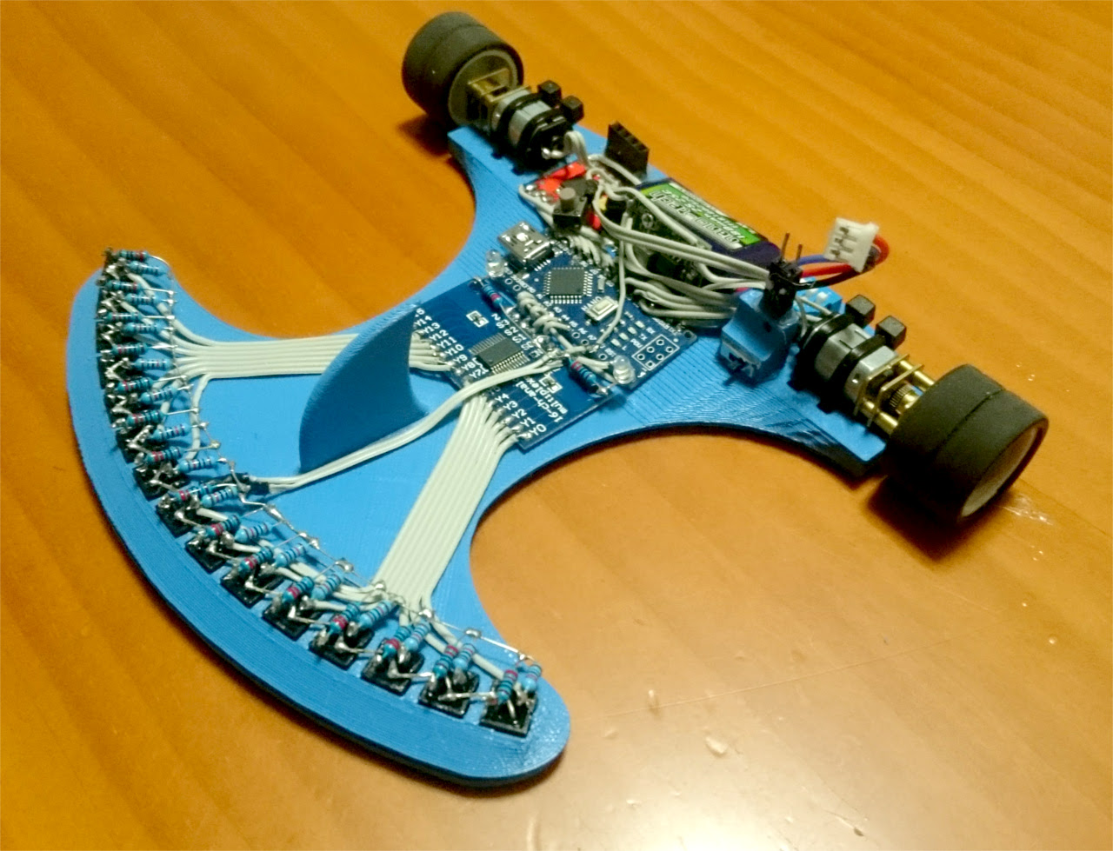
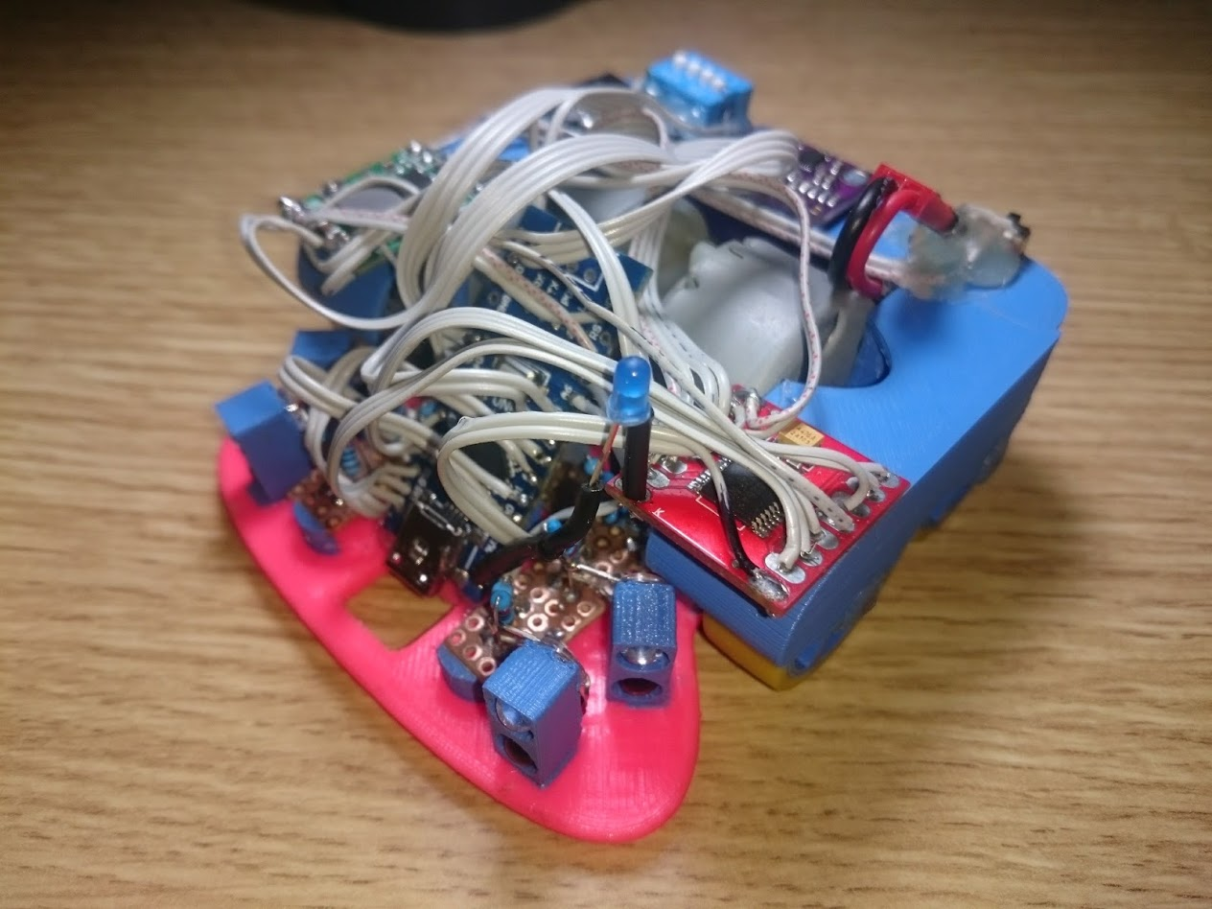
Nuestros Avances
Mejoras en cada robot

Slide 4
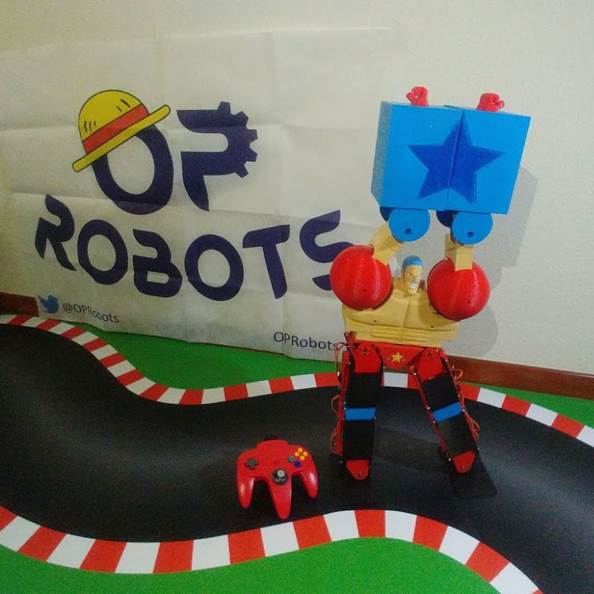
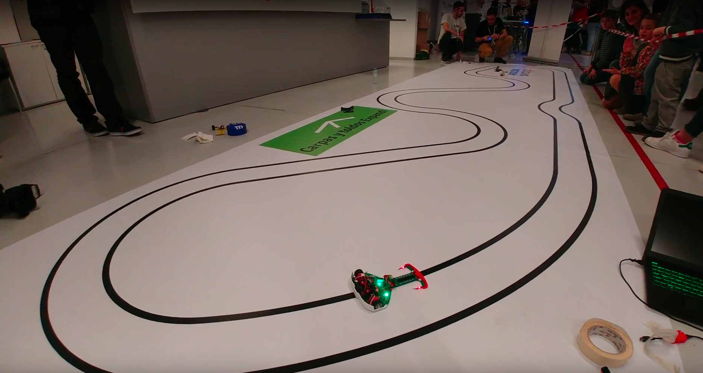
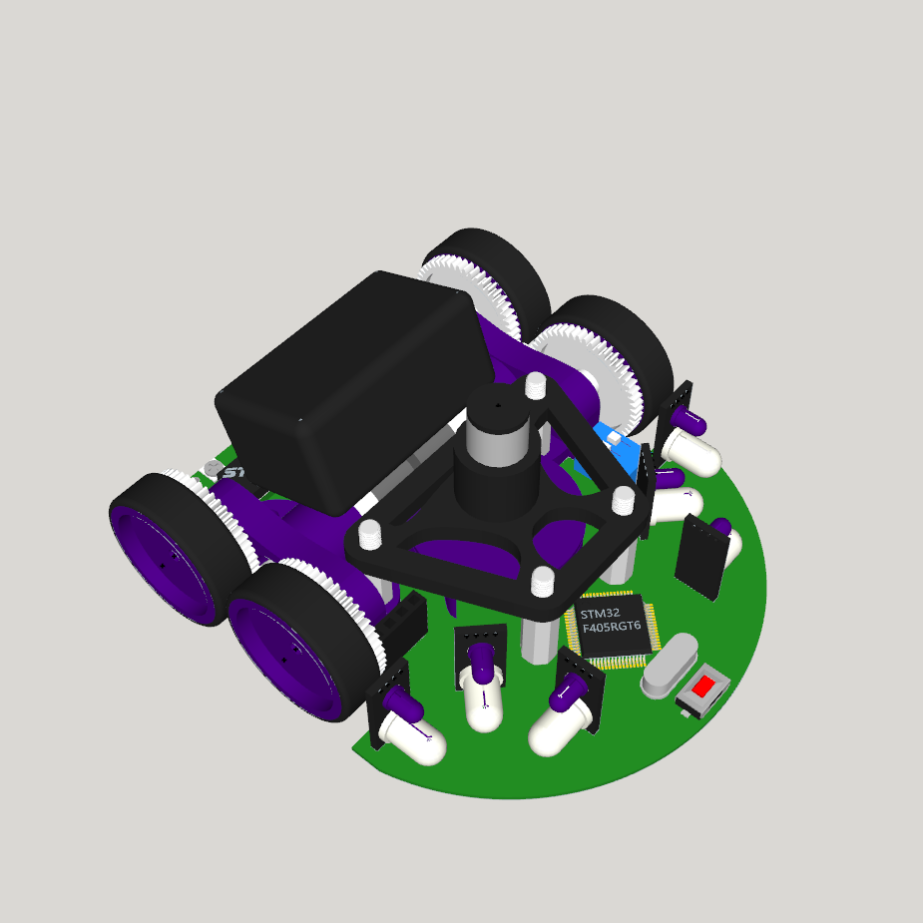
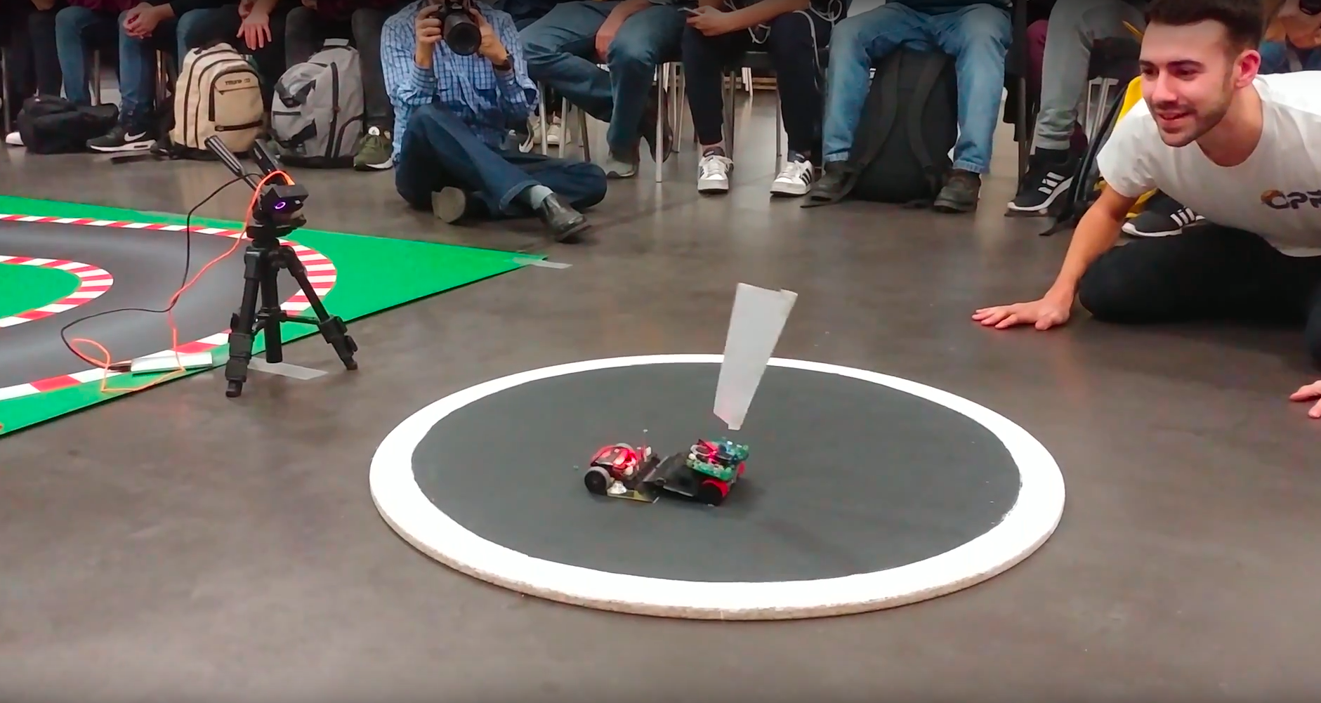
¿Por dónde empezar?

Slide 5
Empezando por Siguelíneas
Diseño simple
Materiales baratos
Programación a cualquier nivel
Cinta aislante y ¡a correr!

Slide 6
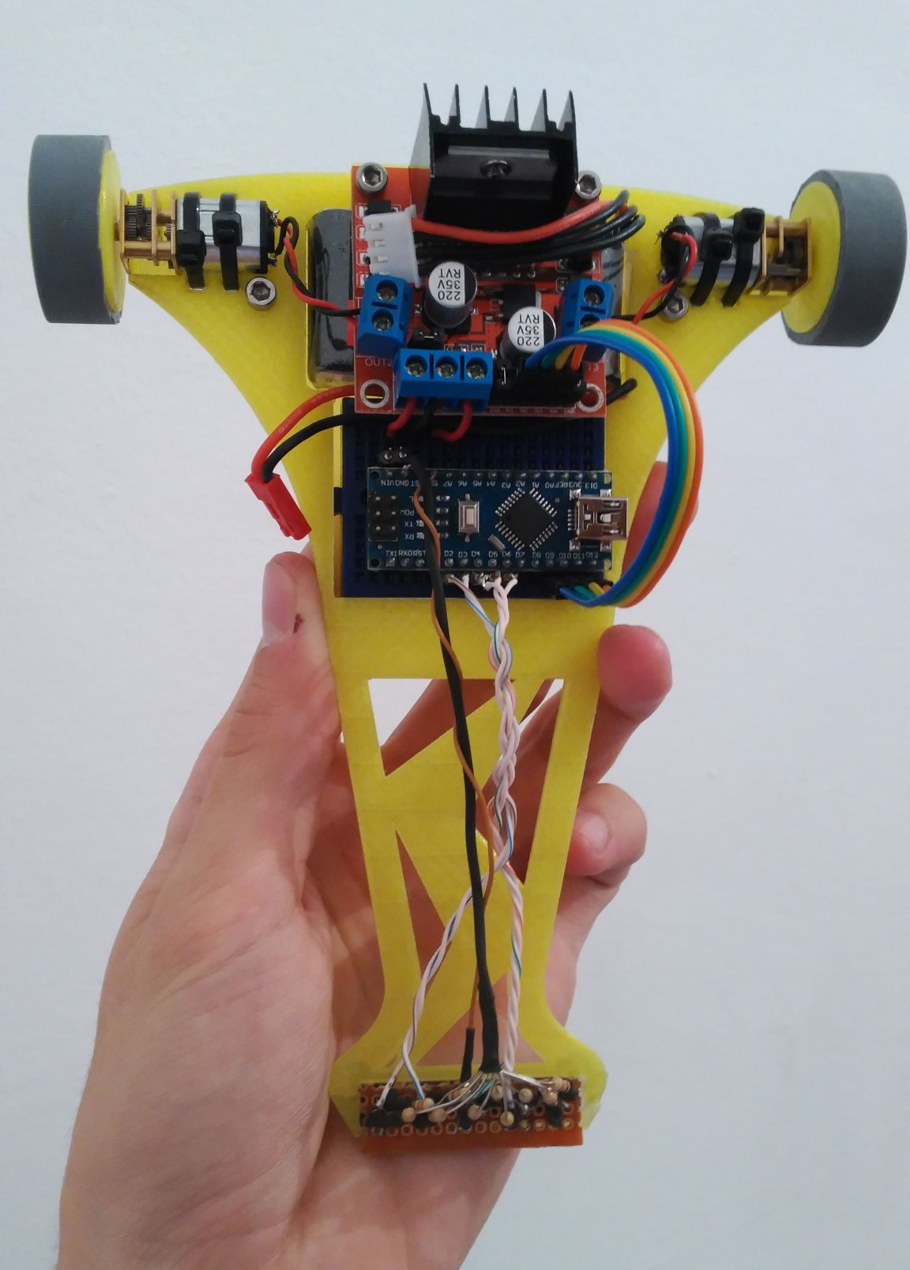
Diseño de un Siguelíneas
El diseño más estándar sigue las siguientes pautas:
Tracción trasera
Dirección diferencial
Morro estrecho y adelantado
Centro de gravedad cerca del eje de las ruedas

Slide 7
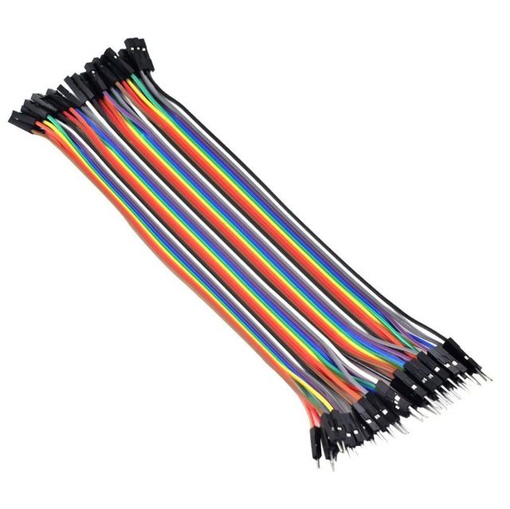
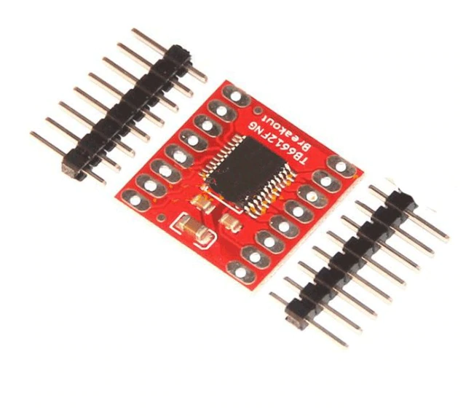
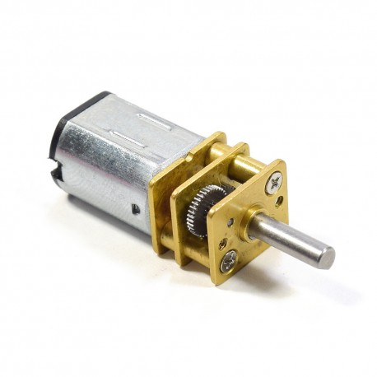
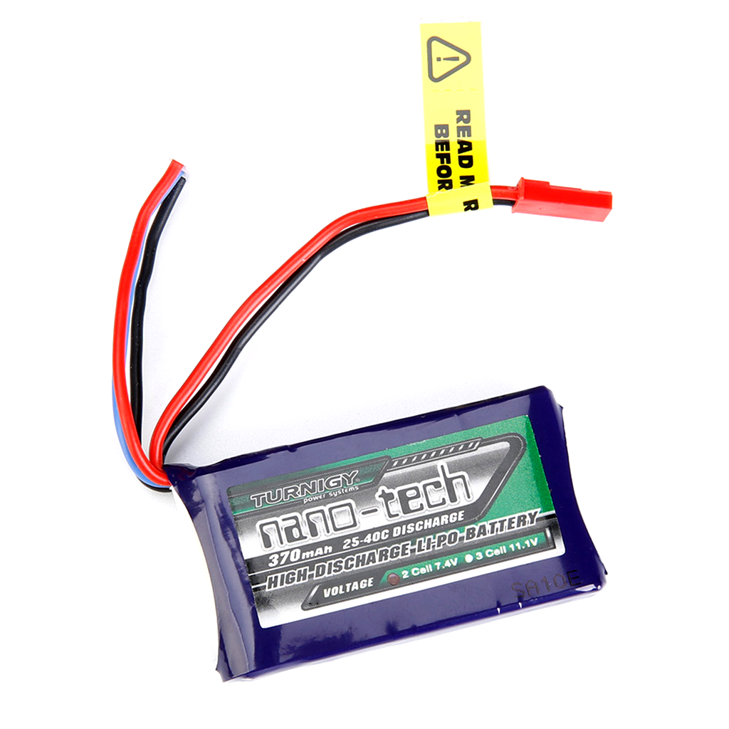
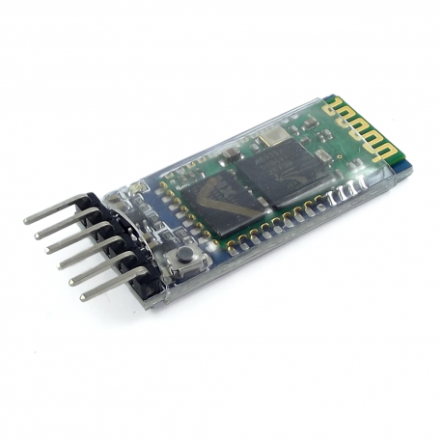
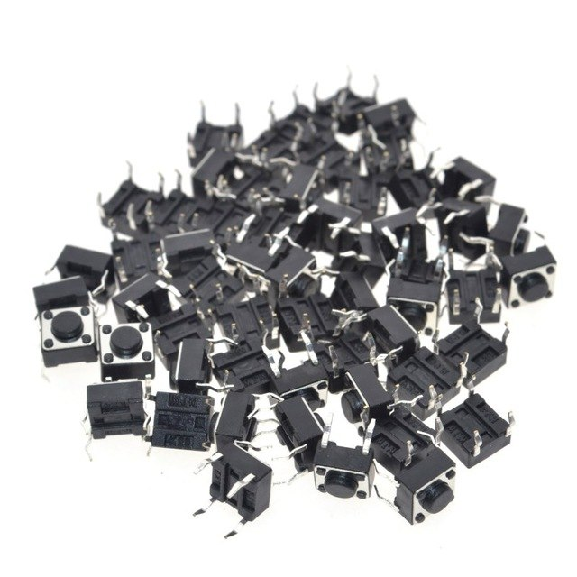
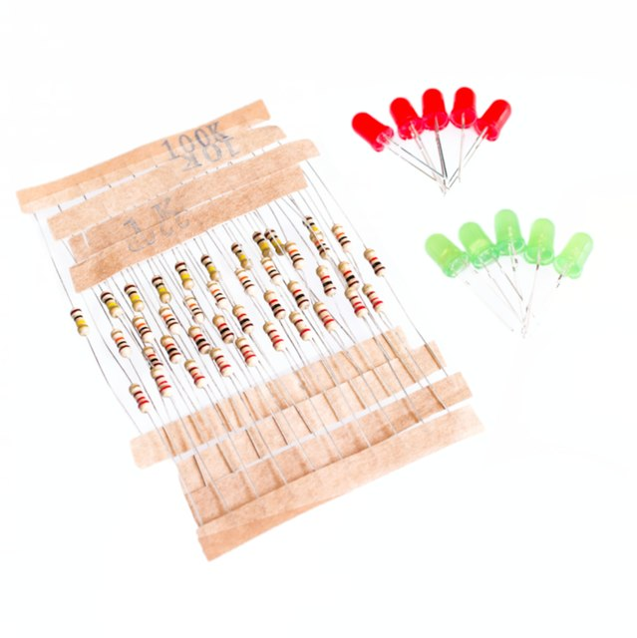
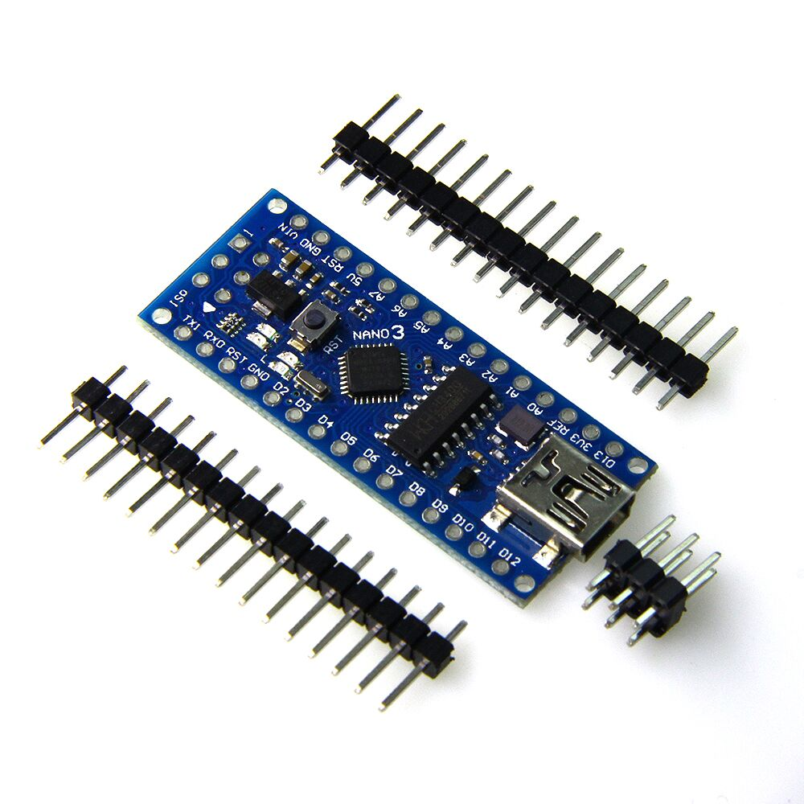
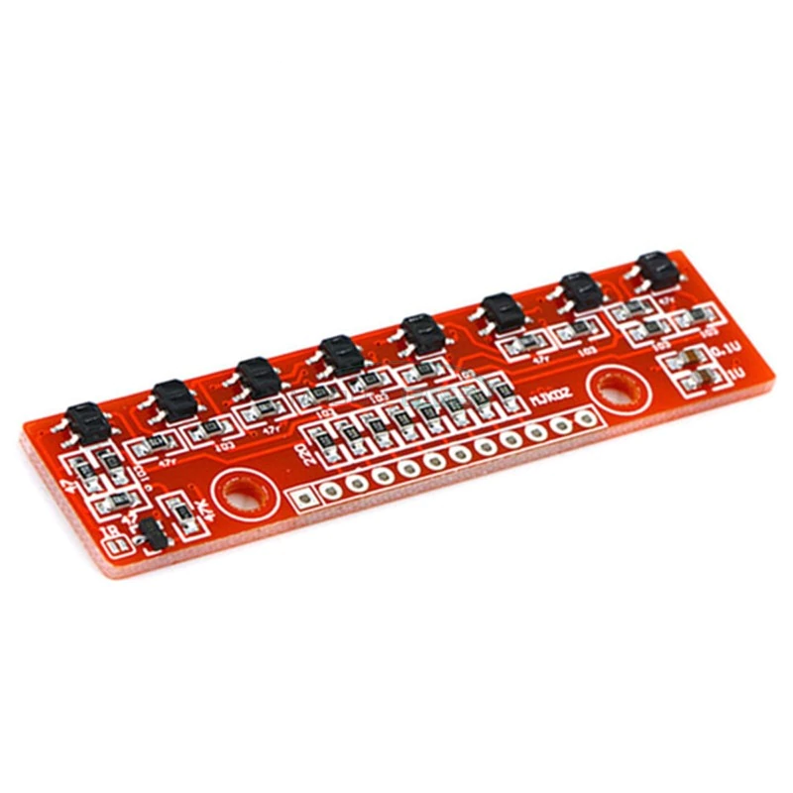
Componentes para un Siguelíneas básico
Arduino Nano <2€
Motores “Pololu” 1:10 ~3€
Driver de Motores TB6612FNG <2€
Módulo Sensores de Línea IR <6€
Resistencias varias <2€
Batería LiPo de ~350mAh <4€
Chasis impreso ~10?€
Cableado, estaño, … ~4.50€
Módulo Bluetooth (Opt.) ~3€
Botón de arranque (Opt.) ~0.50€ (50!)
Total: 37 €

Slide 8
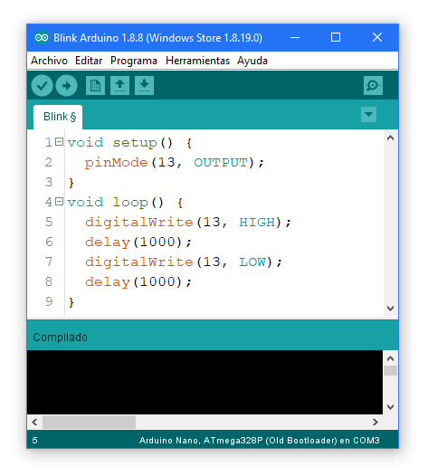
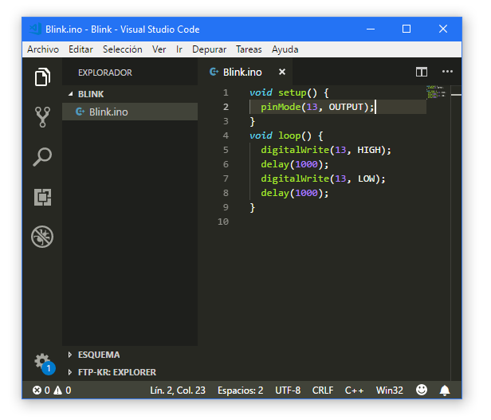
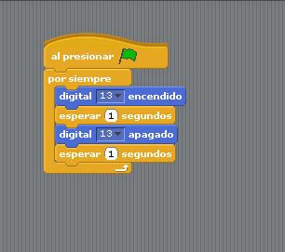
Programación desde Scratch hasta C++
Bloques; Scratch, Ardublocks, ...
Arduino IDE
Editores de Texto: VSCode, Atom, …
PlatformIO

Slide 9
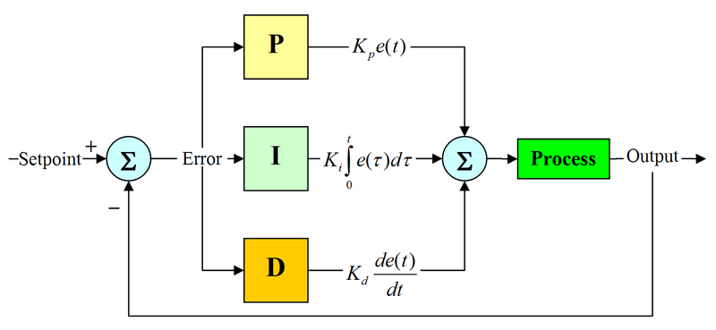
Algoritmos básicos de un Siguelíneas
Detección de línea
Cálculo de posición
Cálculo de corrección; PID
Corrección de posición

Slide 10
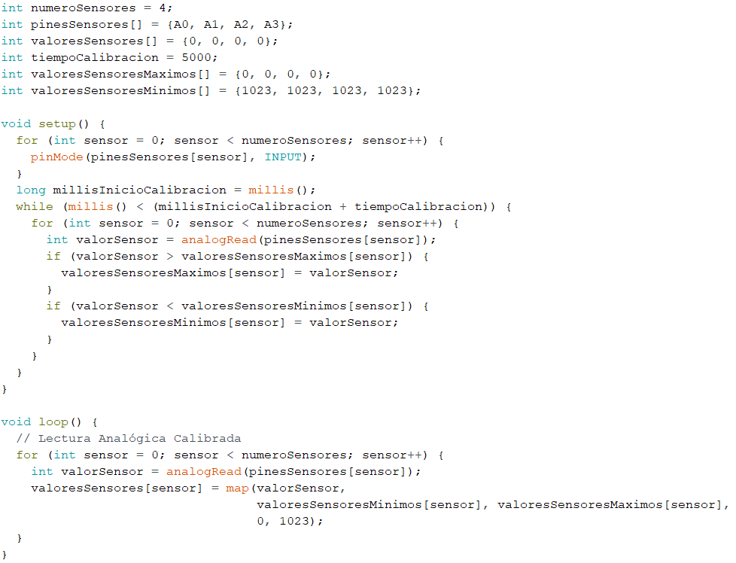
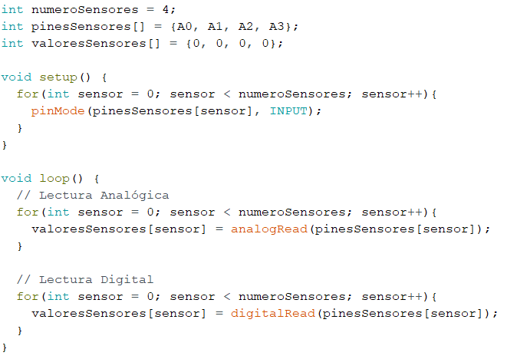
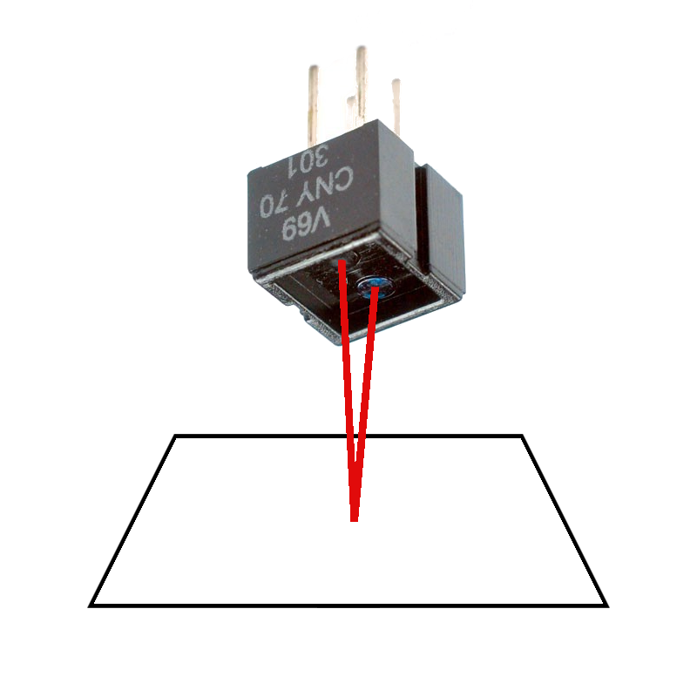
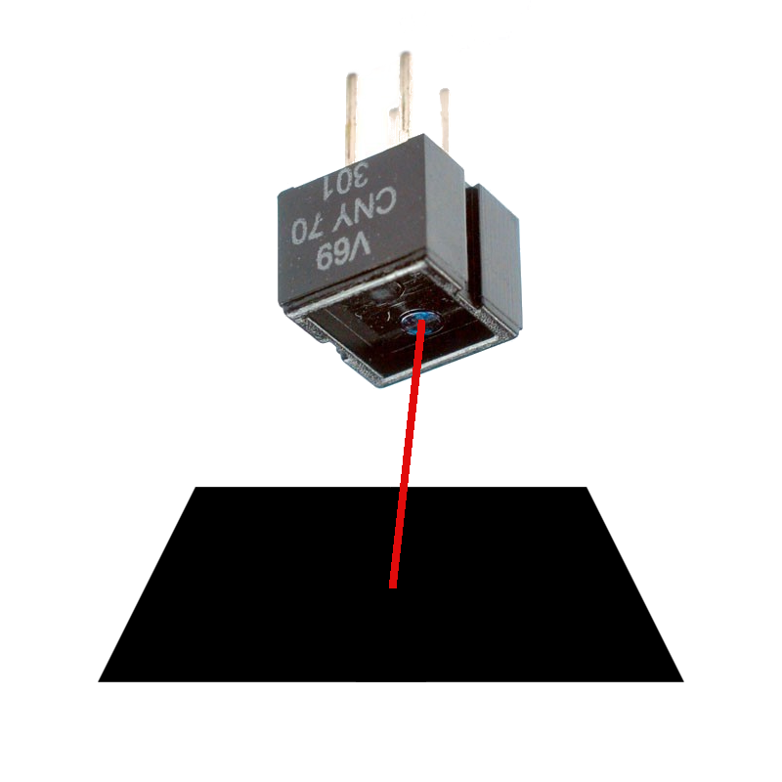
Detección de Línea
Operativa de los Sensores
Lectura Digital vs Analógica
Calibración de Sensores

Slide 11
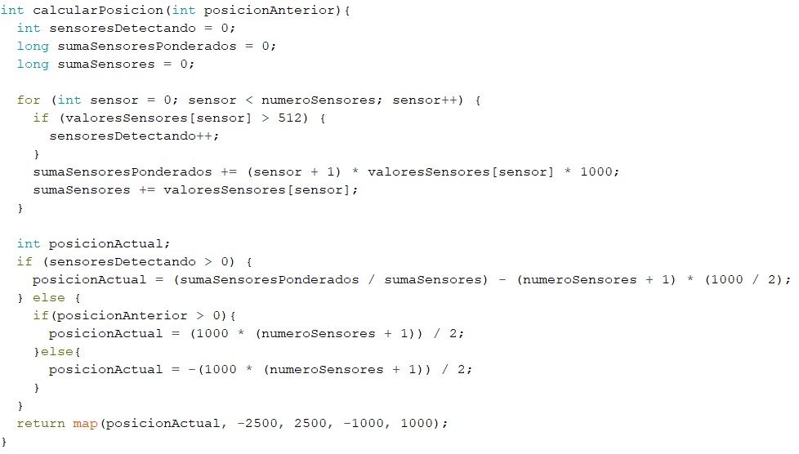
Calcular la Posición de la Línea
Posición “lineal”
Lectura ponderada
Escalado de posición

Slide 12
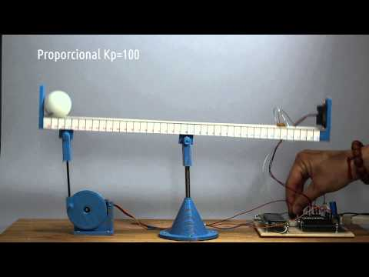
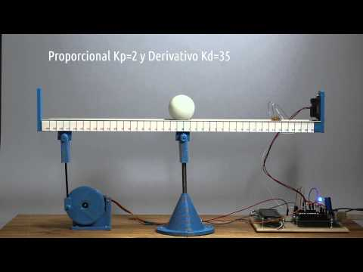
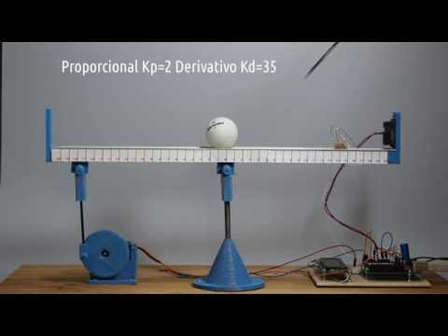
Sistema de Control PID
Proporcional
Integral
Derivativa
Vídeos de roble.uno

Slide 13
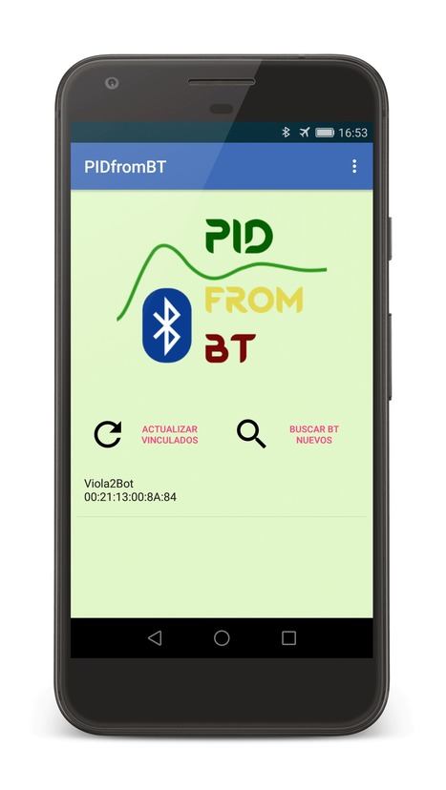
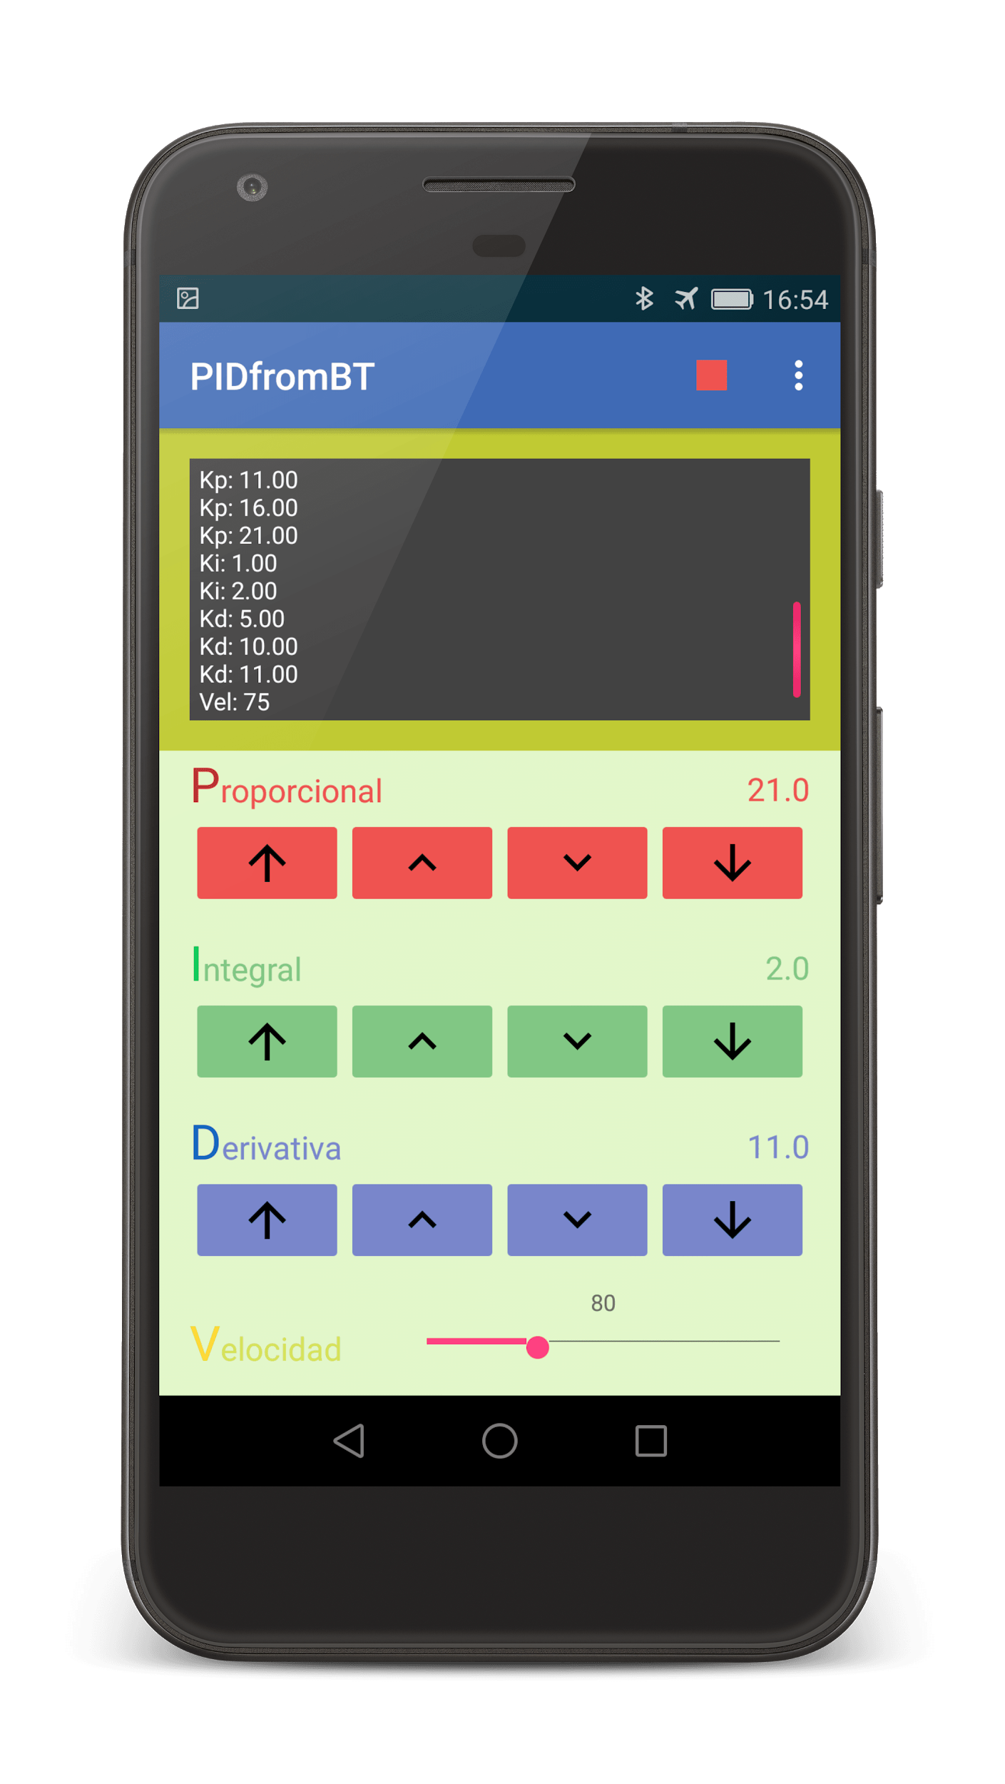
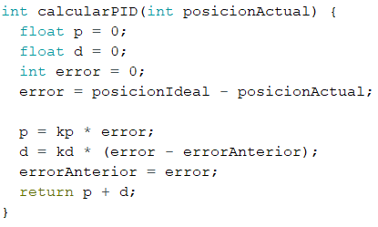

Algoritmo PD para un Siguelíneas
No hay error estacionario
Ejecución periódica
PIDfromBT

Slide 14
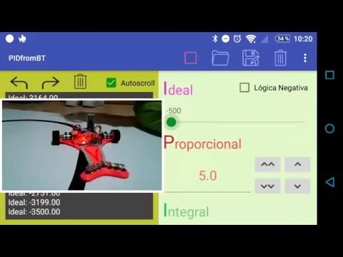
Control PD en estático

Slide 15
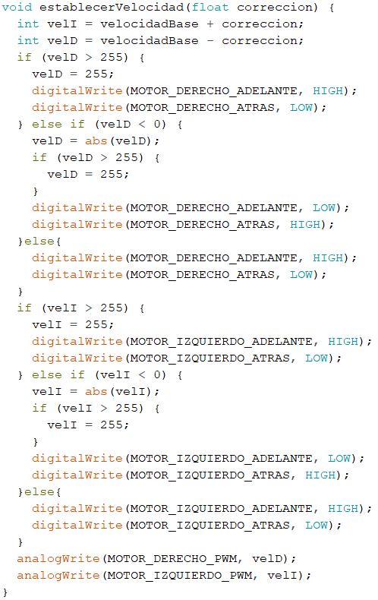
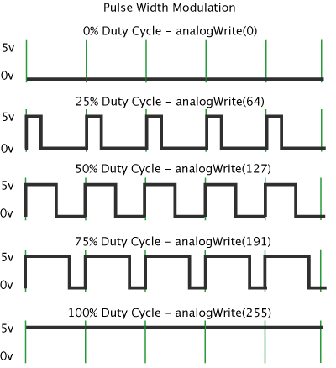
Control de Motores con Driver TB6612FNG
Dos canales de PWM
Cuatro canales de dirección
Un pin de estado (Opt.)

Slide 16
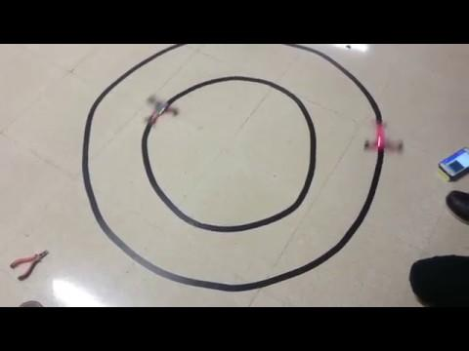
Cinta aislante y ¡a correr!

Slide 17

¿Buscas un mayor reto?
Un Minisumo es un buen objetivo
La parte mecánica es compleja
Hay que aprovechar mucho más el espacio
La elección de componentes es más compleja
La programación es más simple

Slide 18
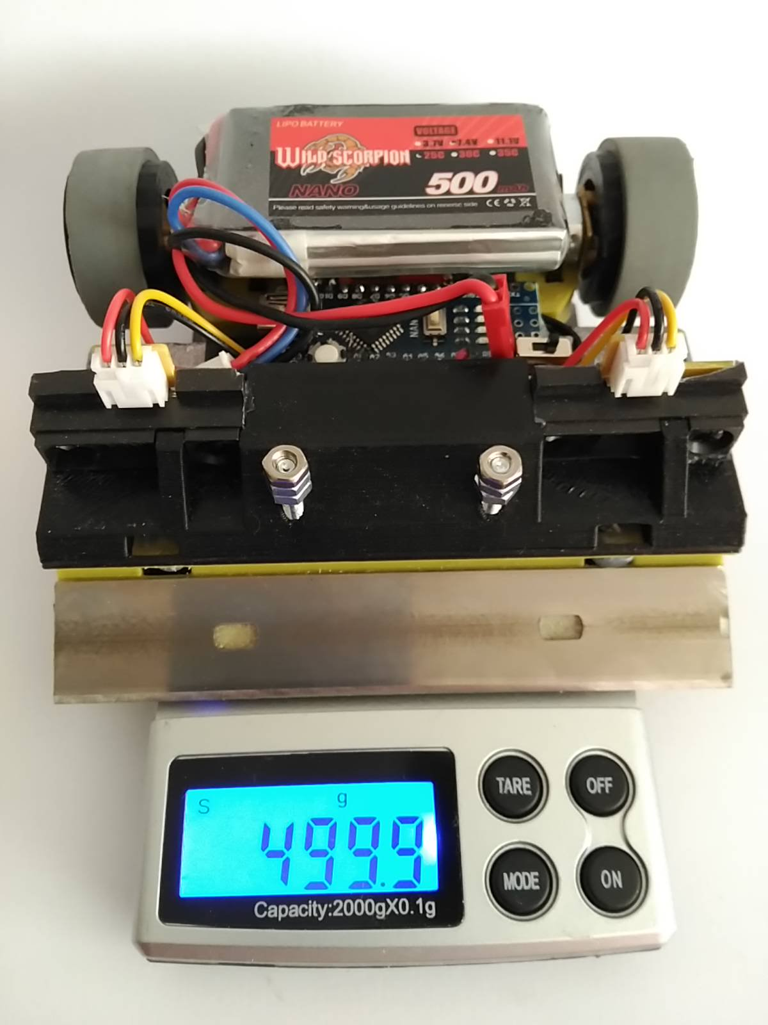
Estructura básica de un Minisumo
Tracción trasera; 2 o 4 ruedas
Dirección diferencial
Tamaño ajustado a 10x10cm
Peso cerca de los 500g
Centro de masas en los ¾ frontales
Uso de cuchilla para elevar al rival
Motores con alto torque
Ruedas con buen agarre

Slide 19
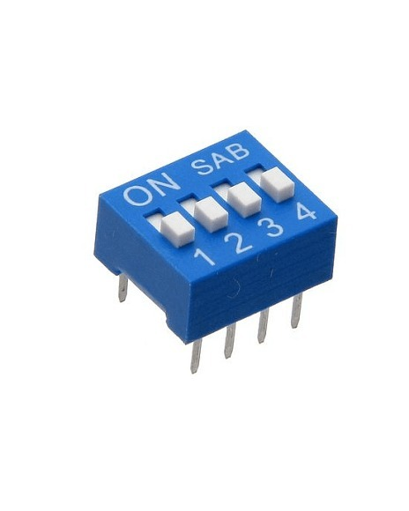
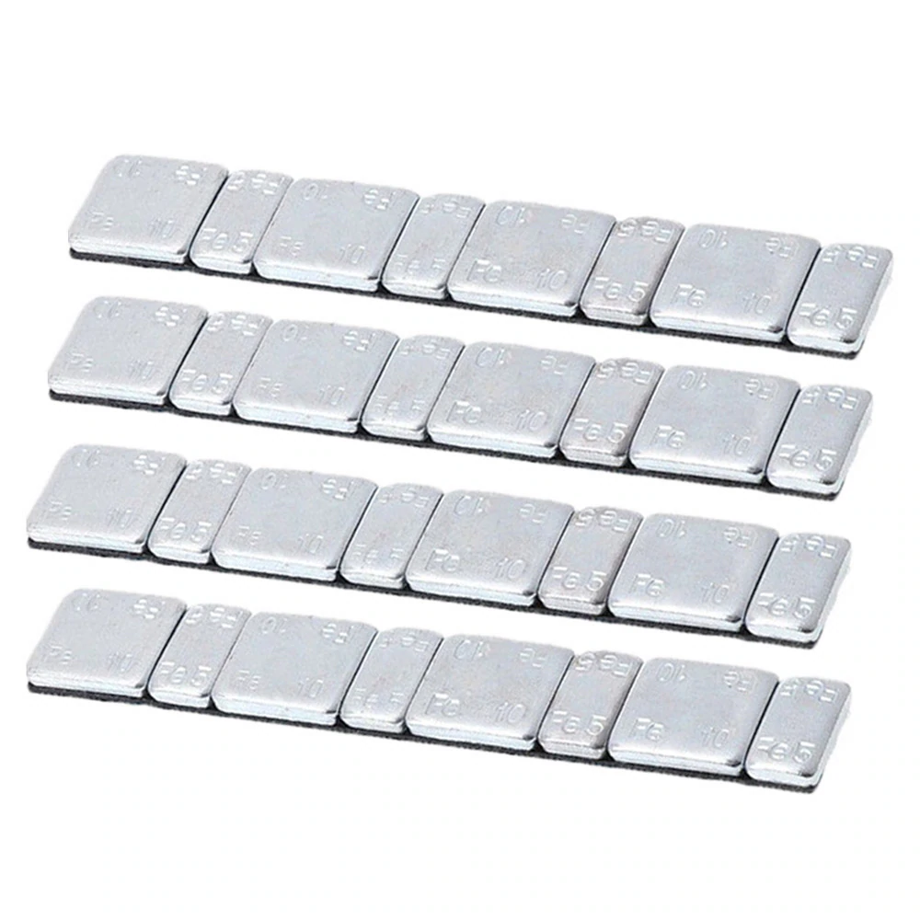
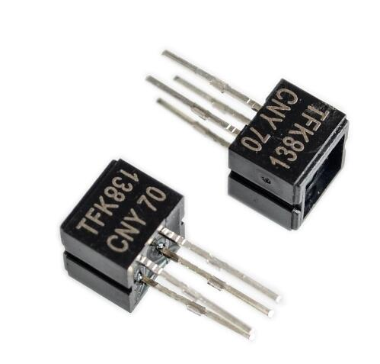
Componentes para empezar
Arduino Nano <2€
Motores “Pololu” 1:50 ~3€
Driver de Motores TB6612FNG <2€
Switch “DIP-4” para estrategias <1€(10!)
Sensores IR <2€ (10!)
Resistencias varias <2€
Batería LiPo de ~350mAh ~7€
Chasis impreso ~10?€
Cableado, estaño, … ~4.50€
Plomo o similar para añadir peso <8€
Botón de arranque (Opt.) ~0.50€ (50!)

Slide 20

Programación básica de un Minisumo
Básicamente, se reduce a las siguientes casuísticas:
Si detecta el sensor derecho, gira a la derecha
Si detecta el sensor izquierdo, gira a la izquierda
Si detectan ambos sensores, anda de frente
Si detectan los sensores de línea, retrocede y gira

Slide 21
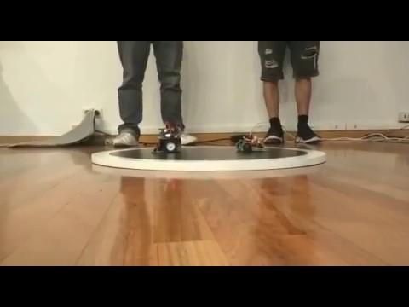
Estrategias Alternativas de Minisumo
En ciertas competiciones, en función de la normativa:
Inicio de frente
Inicio de lado
Inicio de espaldas

Slide 22

Humanoides, otra historia
A diferencia de las categorías anteriores:
Mejores conocimientos de diseño
Mucho prototipado. Muchísimo
Es común encontrarse errores de diseño
El software es bastante más complejo
Los materiales son mucho más caros
Requiere más electrónica
Es muy difícil “acertar” con el resultado

Slide 23



Ideas básicas para un Humanoide
Empieza por algo pequeño
Con pocos ejes de libertad
Sistema de cuatro barras
Gomas en las rodillas
Diseño simple

Slide 24









Componentes principales de un Humanoide
Placa PacifistaBot 13€
Arduino Nano <2€
Servos MG996R ~3€
Placa Servos PCA9685 (Opt.) <2€
Batería LiFePo4 1100 mAh 2s ~5€
Step Down Mini 360 <1€
Alargadores Servo (Opt.) ~2€
Módulo Bluetooth ~3€
Tornillería ~5€
Horns de Metal ~5€₍₁₀₎
Interruptor ON/OFF ~3€₍₁₀₎
Muuuuucho Plááááááástico

Slide 25

















Creación de PacifistaBot
Parecido con personaje de OP
Simplificar el diseño
Muchas simulaciones de diseño
Hora de imprimir!
Conexiones y cableado

Slide 26

Primeros Movimientos

Slide 27



Programación de un Humanoide
Movimientos senoidales
JavierIH/octosnake

Slide 28


Para los flipados de la vida: Micromouse
Altos conocimientos de Hardware y Software necesarios
Competencia abrumadoramente elevada
La prueba más exigente y compleja de todas
Micromouse Half-Size

Slide 29



Bulebots dándolo todo con Bulebule
@bulebots
/Bulebots

Slide 30



Gracias por vuestra atención
Nuestros patrocinadores lo hacen posible
Síguenos en nuestras redes sociales
@OPRobots @20leunam @robotaleh
/OPRobots
@OPRobots @20leunam @robotaleh
/OPRobots /20leunam /robotaleh

